Slide 1
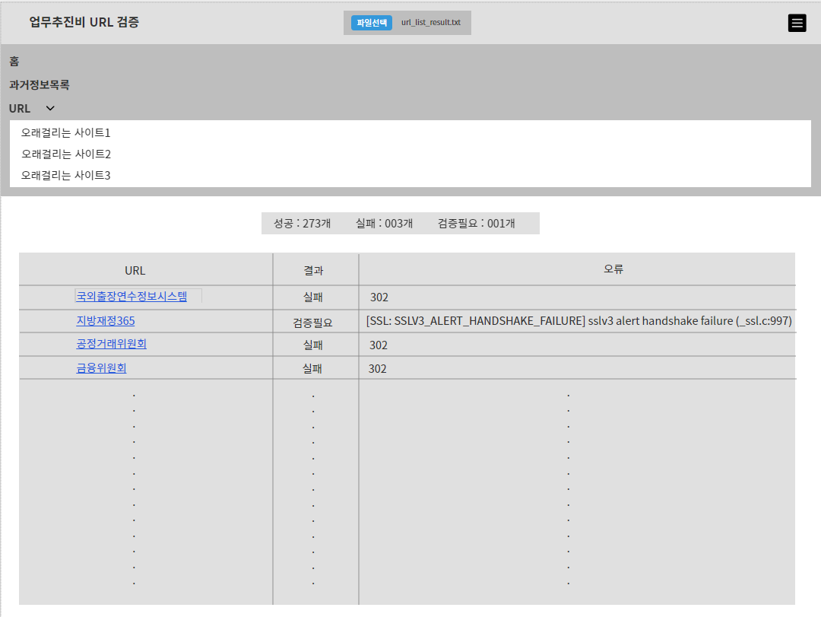
프로젝트 명 | 업무추진비 URL 검증 | 서비스명 | 업무추진비 URL 검증 | 버전 | Ver 1.0
화면경로 | 메인 페이지 |  |  | 페이지
Description
메인 페이지
1 | 업무추진비 URL 파일 선택
2 | 클릭 시 전체 메뉴 확장(홈, 소개, URL) 홈 : 업무추진비 URL 검증 페이지 유지 과거정보목록 : 과거정보목록 페이지로 이동 URL : 오래 걸리는 사이트 클릭 시 해당 사이트로 이동
3 | 성공, 실패, 검증 필요 개수 표시
4 | 결과 : 성공을 제외한 실패, 검증 필요는 URL 출력
1
2
3
4

Slide 2
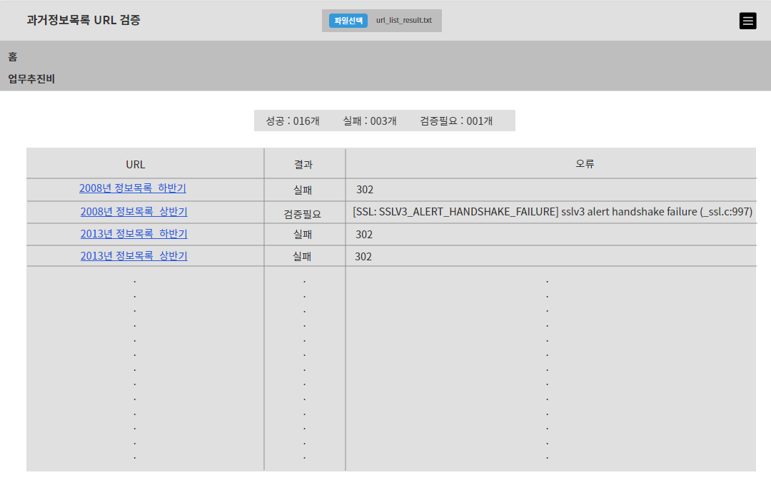
프로젝트 명 | 과거정보목록 URL 검증 | 서비스명 | 과거정보목록 URL 검증 | 버전 | Ver 1.0
화면경로 | 메인 페이지 |  |  | 페이지
Description
메인 페이지
1 | 과거정보목록 URL 파일 선택
2 | 클릭 시 전체 메뉴 확장(홈, 업무추진비) 홈 : 과거정보목록 URL 검증 페이지 유지 업무추진비 : 업무추진비 페이지로 이동 URL : 오래 걸리는 사이트 클릭 시 해당 사이트로 이동
3 | 성공, 실패, 검증 필요 개수 표시
4 | 결과 : 성공을 제외한 실패, 검증 필요는 URL 출력
1
2
3
4

Slide 3
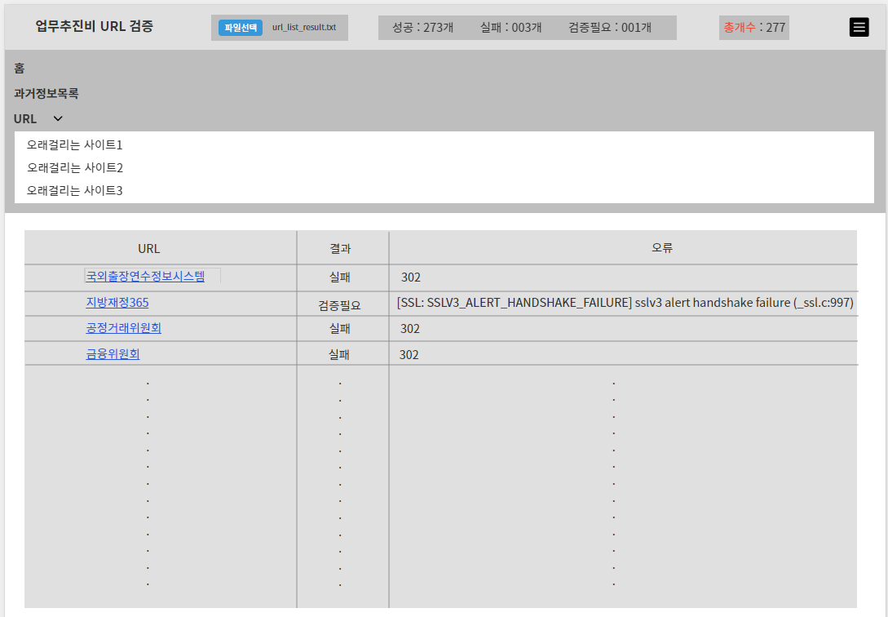
프로젝트 명 | 업무추진비 URL 검증 | 서비스명 | 업무추진비 URL 검증 | 버전 | Ver 1.1
화면경로 | 메인 페이지 |  |  | 페이지 | https://znwave.netlify.app/
Description
업무추진비 메인 페이지
1 | 업무추진비 URL 파일 선택
2 | 성공, 실패, 검증필요 개수 표시
3 | 성공 + 실패 + 검증필요 합산하여 총 개수로 표시
4 | 클릭 시 전체 메뉴 확장(홈, 과거정보목록, URL) 홈 : 업무추진비 URL 검증 페이지 유지 과거정보목록 : 과거정보목록 페이지로 이동 URL : 오래 걸리는 사이트 클릭 시 해당 사이트로 이동
5 | URL : 클릭 시 해당 사이트로 이동 결과 : 성공을 제외한 실패, 검증 필요는 URL 출력
1
2
3
4
5

Slide 4
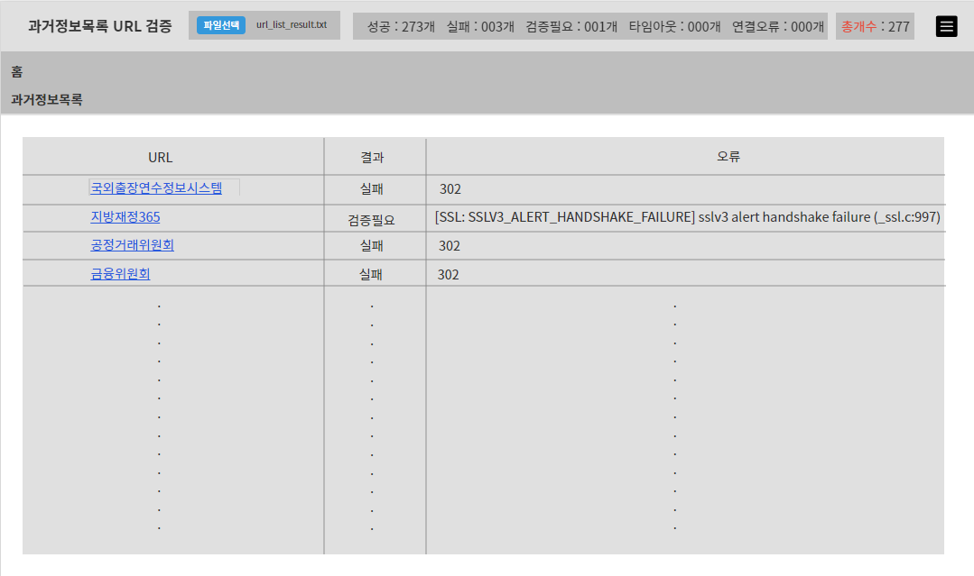
프로젝트 명 | 과거정보목록 URL 검증 | 서비스명 | 과거정보목록 URL 검증 | 버전 | Ver 1.1
화면경로 | 메인 페이지 |  |  | 페이지 | https://znwave.netlify.app/test2
Description
과거정보목록 메인 페이지
1 | 과거정보목록 URL 파일 선택
2 | 성공, 실패, 검증필요, 타임아웃, 연결오류 개수 표시
3 | 성공 + 실패 + 검증필요 + 타임아웃 + 연결오류 합산하여 총 개수로 표시
4 | 클릭 시 전체 메뉴 확장(홈, 업무추진비) 홈 : 과거정보목록 URL 검증 페이지 유지 업무추진비 : 업무추진비 페이지로 이동
5 | URL : 클릭 시 해당 페이지로 이동 결과 : 성공을 제외한 실패, 검증 필요는 URL 출력
1
2
3
4
5

